Slide 1


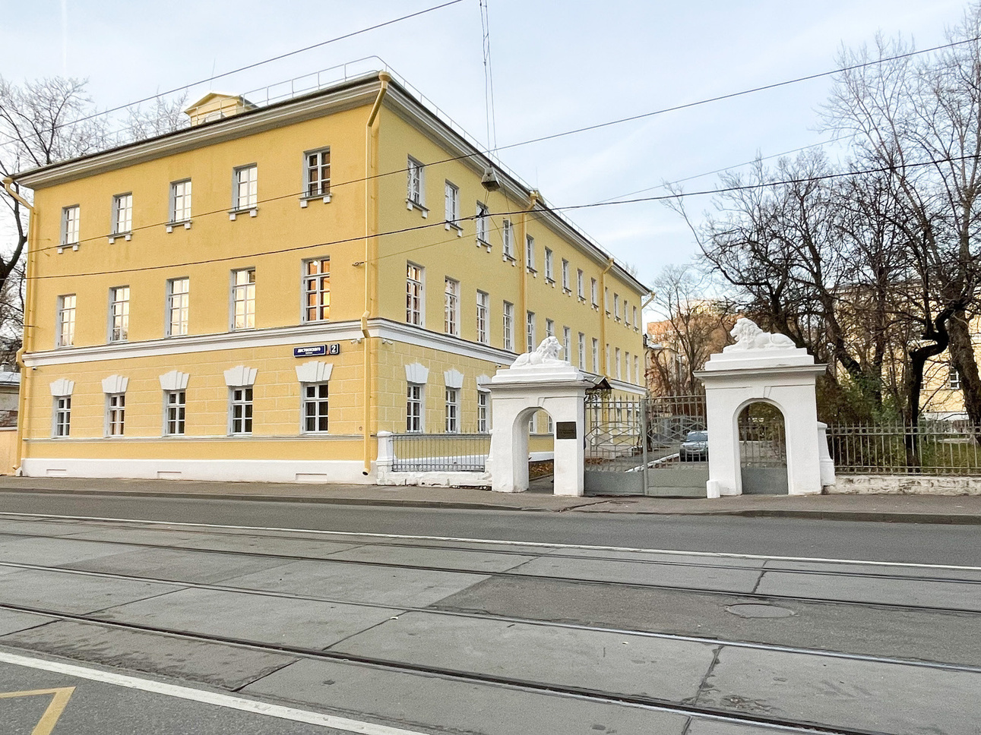
Московский дом Достоевского
Дневник посетителя

Slide 2
Как заполнить Дневник посетителя
Перед посещением музея вы можете прочесть социальную историю «Я в музее».
После посещения музея вы можете заполнить Дневник посетителя.
  Вырежьте фотографии из Дневника посетителя.
  Вы можете взять свои фотографии.
  2. Наклейте фотографии в Дневник посетителя.
  3. Сделайте свой Дневник посетителя.
  Вы можете добавить рисунки и надписи.
  Вы можете написать свой текст.
  4. Пожалуйста, расскажите нам о вашем опыте – заполните короткую анкету.

Slide 3
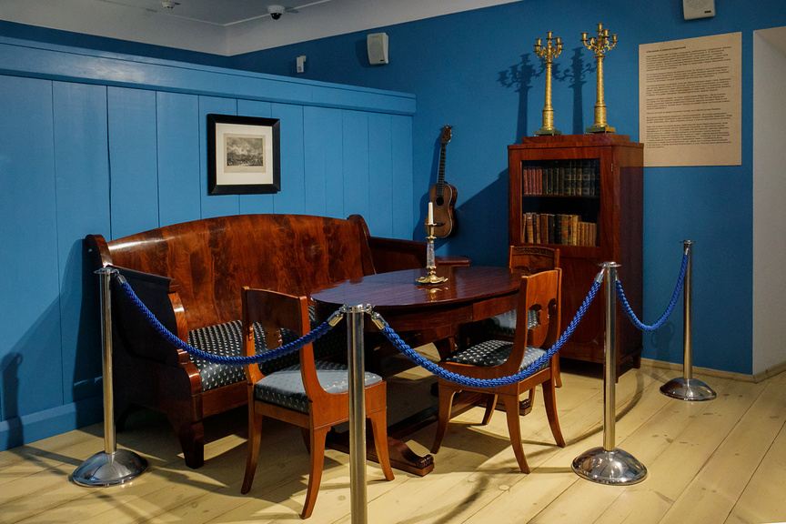
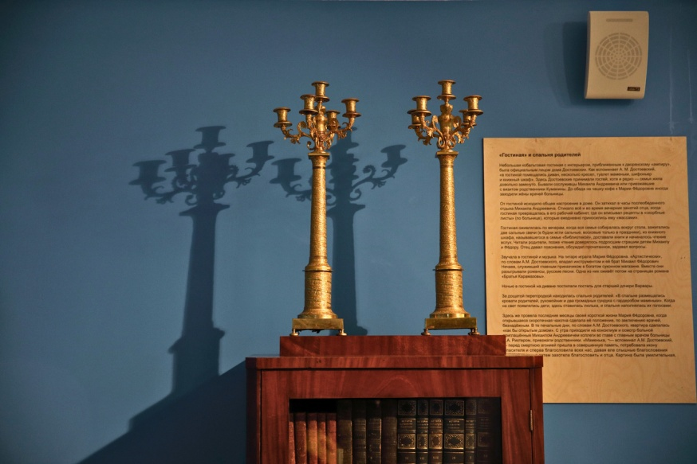
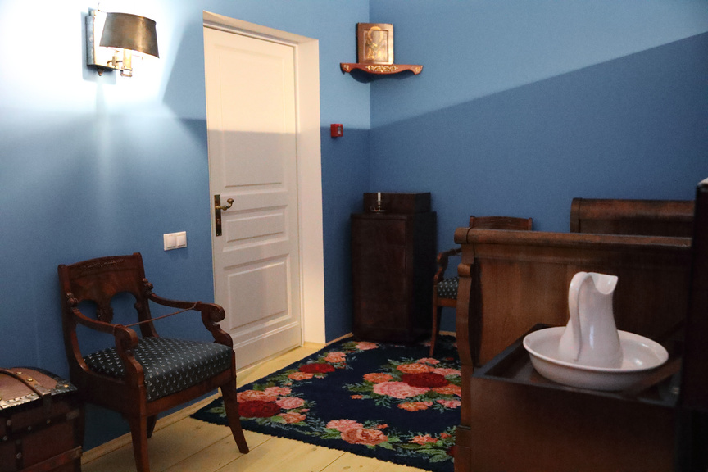
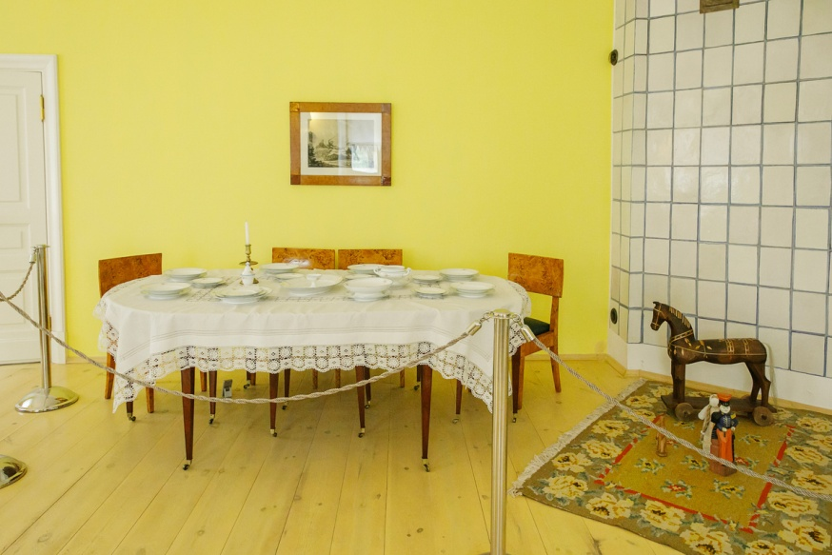
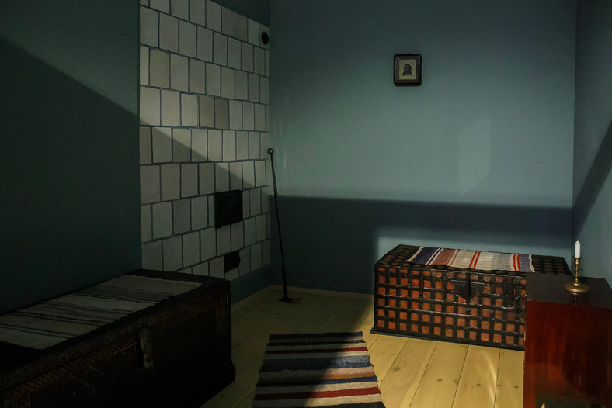
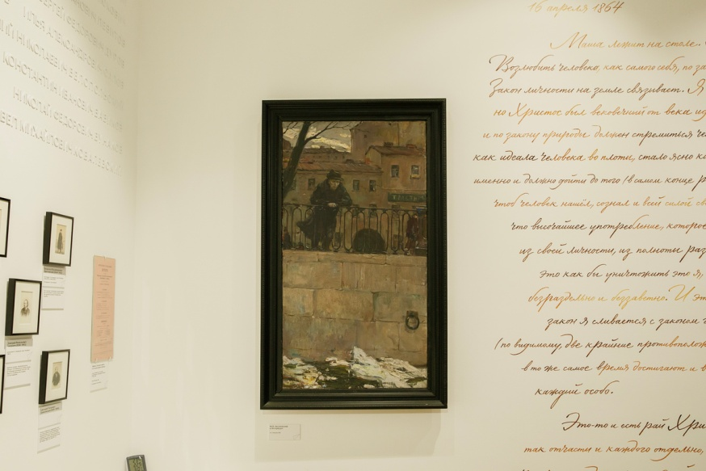

Slide 4
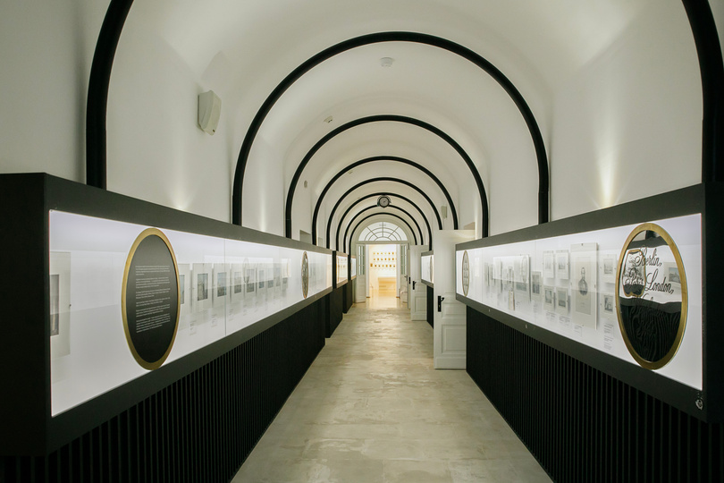
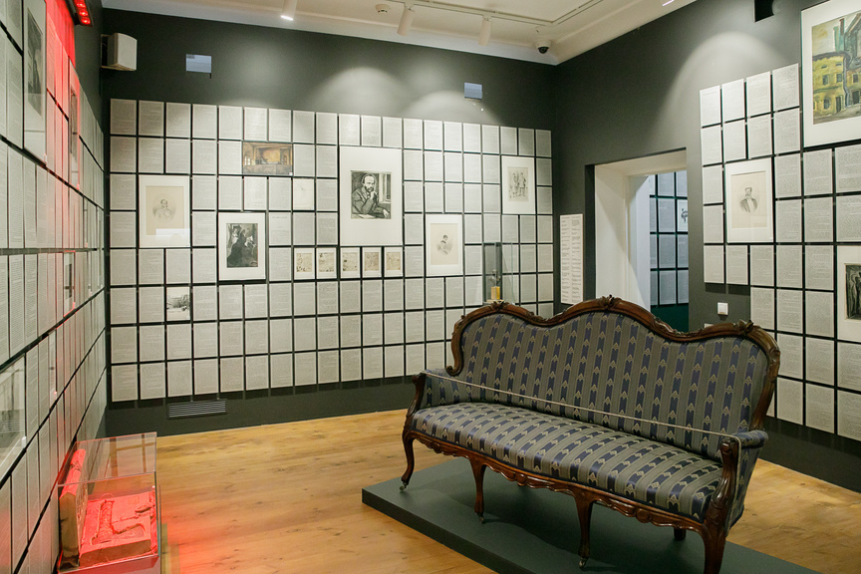
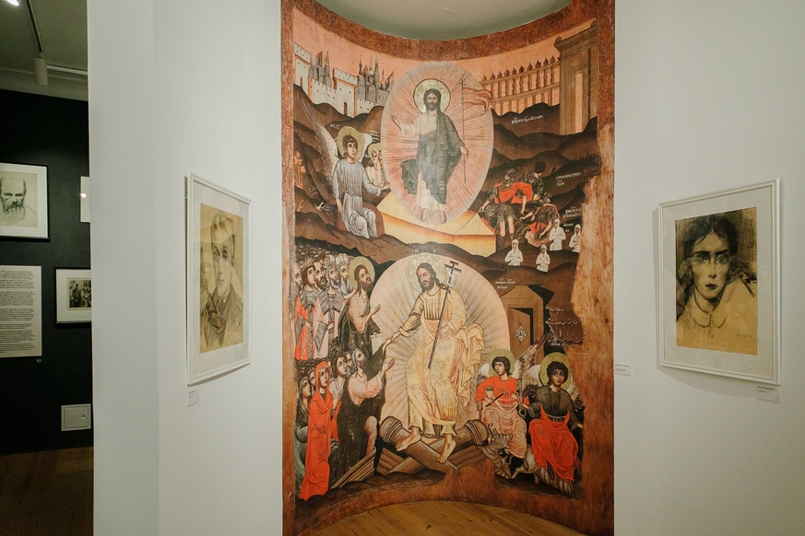
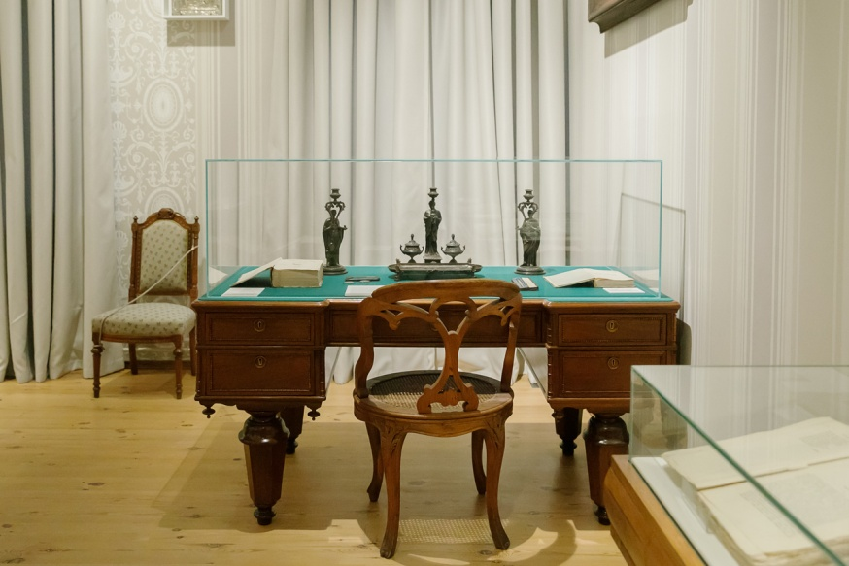
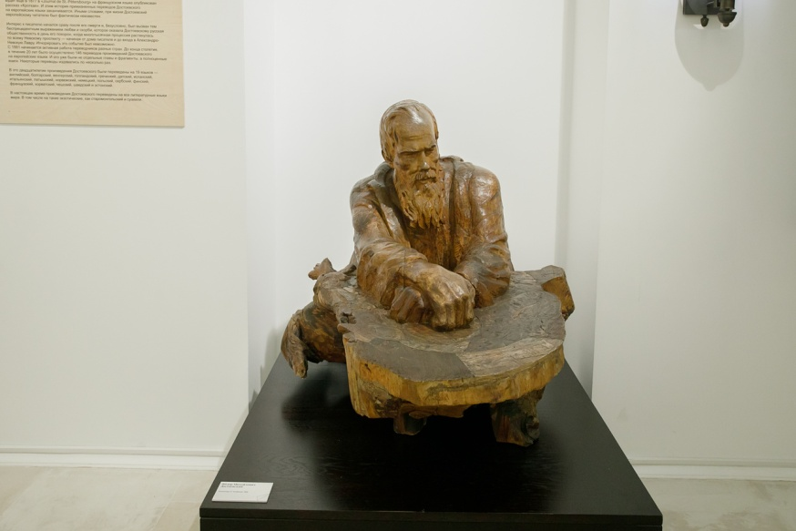
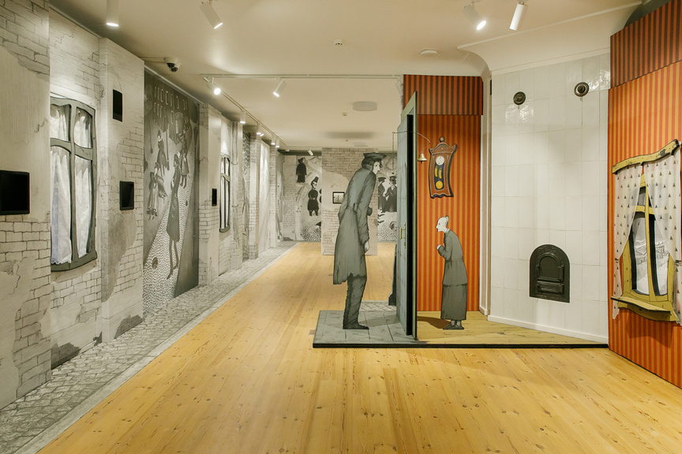

Slide 5

Меня зовут __________________________
Это я
Это Московский дом Достоевского.
В музее много красивых и интересных вещей.
Я помню в музее_______________________
_____________________________________
_____________________________________
Ваше фото

Slide 6

Наклей фотографию! | Напиши, что ты помнишь!
 | Я помню гостиную в доме Достоевского. В гостиной синие стены. В гостиной есть мемориальный стол. В гостиной есть мемориальный диван.
 | Я помню мемориальные канделябры в гостиной. В канделябры ставили свечи.
 | Я помню спальню родителей Достоевского. В спальне есть мемориальная мебель. В спальне есть таз и кувшин на столе. За этим столом умывались.

Slide 7
Наклей фотографию! | Напиши, что ты помнишь!
 | Я помню столовую в доме Достоевского. В столовой жёлтые стены. В столовой есть большой стол и стулья. В столовой есть игрушки детей.
 | Я помню детскую комнату в доме Достоевского. В детской комнате серые стены. В детской комнате жили мальчики Федя и Миша Достоевские. Федя вырос и стал писателем Фёдором Достоевским.
 | Я помню большую картину. На картине Достоевский в городе Санкт-Петербурге. На картине Достоевский стоит у реки. Достоевский смотрит на реку.

Slide 8
Наклей фотографию! | Напиши, что ты помнишь!
 | Я помню длинный коридор с витринами. В витринах есть картины, фотографии, рисунки городов. В этих городах и странах был писатель Фёдор Достоевский. Писатель Фёдор Достоевский много путешествовал.
 | Я помню зал романа «Преступление и наказание». В зале есть мемориальный диван Фёдора Достоевского. В зале есть топор. На стенах есть текст романа.
 | Я помню зал романов «Идиот» и «Бесы». В зале есть иллюстрации к этим романам. В зале есть скульптуры. На стене есть большая икона.

Slide 9
Наклей фотографию! | Напиши, что ты помнишь!
 | Я помню мемориальный стол Фёдора Достоевского. За столом Фёдор Достоевский писал романы. На столе есть мемориальные вещи Фёдора Достоевского.
 | Я помню бюст писателя Фёдора Достоевского. Бюст сделан из дерева.
 | Я помню зал иллюстраций к роману «Преступление и наказание». Иллюстрации нарисовал художник Михаил Шемякин.

Slide 10
Это фотография Московского дома Достоевского.
Я могу вырезать фотографию.
Я могу наклеить фотографию на Лист посещений.

Slide 11

Лист
посещений
Московский
дом Достоевского
Дом-музей
А.П. Чехова
Музей
Серебряного века
Дом-музей
Б.Л. Пастернака
Дом-музей
К.И. Чуковского
Библиотека имени
К.И. Чуковского

Slide 12
Как заполнить Лист посещений
Государственный музей истории российской литературы имени В.И. Даля –
большой музей. В его составе – 12 музеев.
Вы можете посещать разные музеи.
Вам помогут Социальные истории.
  Посетите музей.
  Заполните Дневник посетителя.
  Вырежьте из Дневника посетителя фотографию музея.
  Наклейте фотографию музея на Лист посещений.
  Принесите Дневник посетителя и Лист посещений
в Книжный магазин музея по адресу:
Москва, Трубниковский переулок, дом 17, строение 1.
6. Получите в подарок открытку.
  Вы можете посетить много музеев.
  Вы можете полностью заполнить Лист посещений.
  Вы можете принести все Дневники посетителя.
  Тогда вы получите в подарок кружку и футболку.

